Slide 1

Анализ поведения системы с использованием контекстных диаграмм
Презентация студентов НИУ ФСПО ИТМО
Группы У2336
Бондарев Н. , Разумовская А.

Slide 2
Цель
Применить практические навыки и умения исследования предметной области на уровне анализа поведения системы с использованием DFD-диаграмм для выполнения задания.

Slide 3
Этапы реализации
1. Определить назначение ИС.
2. Выделить основной процесс и внешние сущности по отношению к нему.
3. Выделить потоки для внешних сущностей по отношению к основному событию
(функции/процесс /работе).
4. Составить контекстную диаграмму нулевого уровня.
5. Проанализировать события (функции/работы/процессы), определить связи по
потокам данных между сущностями, событиями, накопителями данных.
6. Составить детализированную контекстную диаграмму.

Slide 4

Схема автосалона “Fronton”
Главный менеджер: он должен знать, сколько заплачено за машины и каковы накладные расходы. Обладая этой информацией, он может установить нижнюю цену. Кроме того, ему необходима информация, кто что продал и сколько машин продал каждый продавец.
Продавец: ему нужно знать, какую цену запрашивать и какова нижняя цена, за которую можно совершить сделку. Кроме того, ему нужна основная информация о машинах для клиентов.

Slide 5
Схема автосалона “Fronton”
Администратор: его задача сводится к составлению контракта с клиентом о покупке автомобиля. Он выписывает счет на выбранную модель автомобиля и одновременно с этим отправляет запрос на приобретение данного автомобиля на завод-изготовитель. После оплаты по соответствующему счету (клиентом) фирма «Fronton» подтверждает запрос о приобретении и обязуется в течение установленного срока (месяц) предоставить покупку соответствующему клиенту.

Slide 6
Схема автосалона “Fronton”
Клиент – хочет купить товар. Ему требуется информация о машине. После осмотра составляет контракт вместе с администратором и оплачивает контракт.
Фирма поставщик – предоставляет информацию об автомобиле. Принимает запрос и после оплаты предоставляет автомобиль салону.

Slide 7
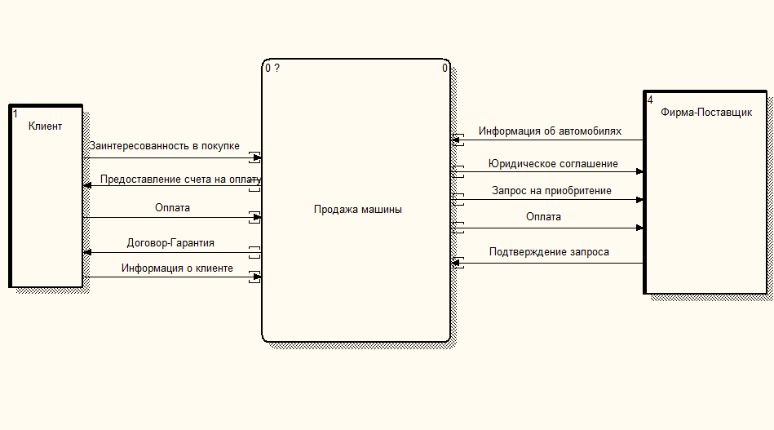

Slide 8
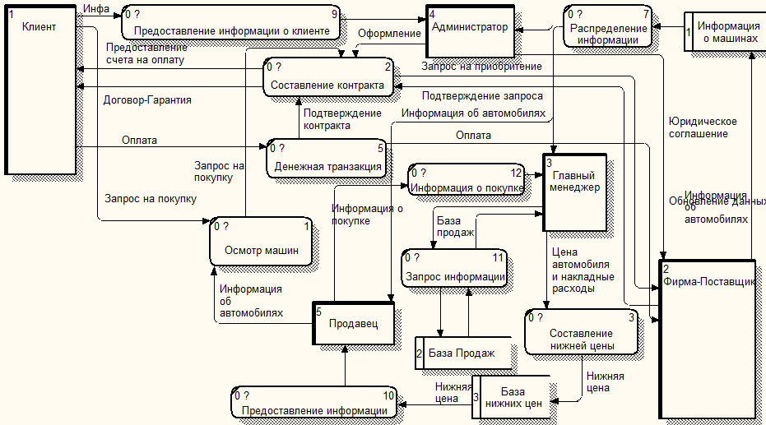

Slide 9

Спасибо за внимание!

